Slide 1

«Центр развития ребенка - детский сад №16»
«Счастливый малыш»
Ново-Савиновского района г. Казани
Инновационный продукт
«Методические рекомендации для организации работы с детьми с ОВЗ в условиях инклюзивного образования»

Slide 2
НОРМАТИВНО - ПРАВОВЫЕ ДОКУМЕНТЫ
Закон «Об Образовании в Российской Федерации» №273-ФЗ от 09.12.2012г. статья 79
Федеральный закон №168 от 2 июля 2013г.
«О социальной защите инвалидов в РФ»
Постановление Главного государственного санитарного врача Российской Федерации от 15 мая 2013г. № 26 г. Москва "Об утверждении СанПиН 2.4.1.3049-13 «Санитарно и эпидемиологические требования к устройству, содержанию и организации режима работы дошкольных образовательных организаций»
Письмо МОиН РФ от 07.06.2013 г. №ИР 535/07
«О коррекционном и инклюзивном образовании детей»
«Порядок организации и осуществления образовательной деятельности по образовательным программам дошкольного образования» утвержденный приказом МОиН РФ от 30.09.2013 г.

Slide 3

ЛОКАЛЬНЫЕ АКТЫ МАДОУ
Положение о группе компенсирующей направленности для детей с нарушениями опорно-двигательного аппарата
Положение о группе компенсирующей направленности для детей с заболеванием сахарный диабет
Положение о группе кратковременного пребывания
Положение о психолого-медико-педагогическом консилиуме МАДОУ
Договор между детским садом и родителями, где обозначены условия, особенности организации образовательного процесса для детей с ОВЗ и участие родителей в воспитании и развитии ребенка
Основная образовательная программа в соответствии ФГОС ДО и с учётом примерной основной образовательной программы ДО
Адаптированная основная образовательная программа по квалифицированной коррекции недостатков в физическом развитии детей с нарушениями в развитии
Программа развития на каждого ребенка с ОВЗ куда включен Индивидуальный образовательный маршрут
Штатное расписание

Slide 4
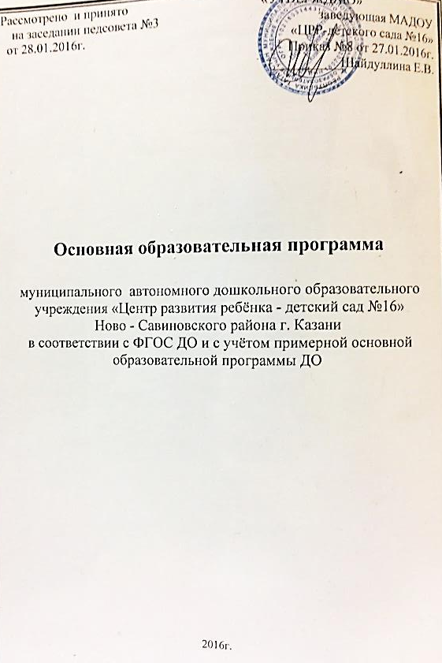
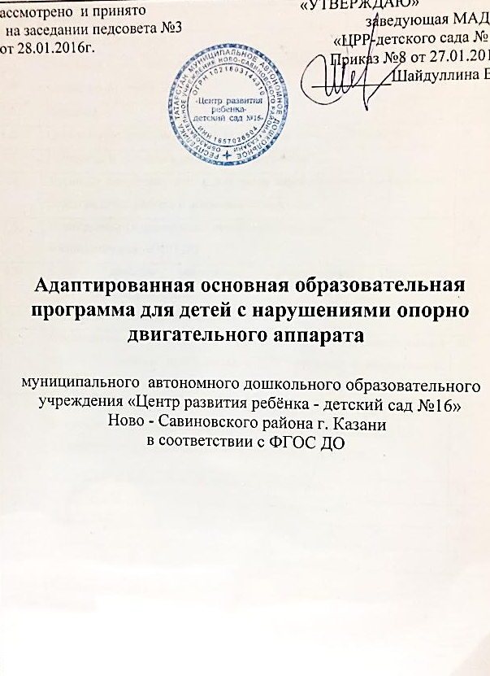
Основная образовательная программа
Адаптированная основная образовательная программа

Slide 5

Модель психолого-педагогического сопровождения дошкольников с ОВЗ в условиях инклюзивного образования
Дети с ОВЗ
их специальные образовательные потребности
Задачи психолого-педагогического сопровождения
Принципы психолого-педагогического сопровождения
Организационные формы
Участники
Содержание
Психолог
Психологическая диагностика, психологическая коррекция, психологическое консультирование, психологическая профилактика, психологическое просвещение
Индивидуальные занятия
Воспитатели и педагоги
Разработка и реализация программы дошкольного воспитания, включающая направления: «физическое развитие», «социально-коммуникативное развитие», «познавательное развитие», «речевое развитие», «художественно-эстетическое развитие»
Режимные моменты
Фронтальные занятия
Учитель-дефектолог
Психолого-педагогическая диагностика, коррекционная, организационно-методическая, просветительская деятельность
Домашние условия
Родители
Создание коррекционно-воспитательной среды в семье, выполнение дома рекомендаций специалистов
Начальная школа
Создание единой линии развития ребенка, с учетом образовательных потребностей детей, на этапе начального школьного детства, придав педагогическому процессу целостный последовательный и перспективный характер
Повышение компетенции специалистов, педагогов, воспитателей и родителей

Slide 6
Продолжить общее развитие детей с учетом возрастных возможностей, специфики школьной жизни, наряду с освоением важнейших учебных навыков в чтении, письме, математике и становлением учебной деятельности (мотивации, способов и типов общения).
Цель
➢​ Создать комплекс условий, обеспечивающих сотрудничество дошкольных групп со школой на основе согласованности и перспективности компонентов методической системы (целей, задач, содержания, методов, средств, форм организации воспитания и обучения) с учётом внедрения ФГОС ДО и ФГОС НОО.
➢​ Реализовать единую линию развития ребенка на этапах дошкольного и начального школьного детства по инклюзивному образованию, придав педагогическому процессу целостный последовательный и перспективный характер
Основные задачи сотрудничества дошкольных групп и школы:
•​ Осуществление равных стартовых возможностей для детей с ОВЗ.
•​ Всестороннее психолого-педагогическое просвещение родителей.
•​ Оказание психологической помощи в осознании собственных семейных и социальных ресурсов, способствующих преодолению проблем при поступлении ребенка в школу.
•​ Установление единства стремлений и взглядов на воспитательный процесс между дошкольными группами, семьей и школой.
•​ Выработка общих целей и воспитательных задач, путей достижения намеченных результатов.
•​ Совершенствование форм организации и методов обучения, как в дошкольных группах, так и в начальной школе.
•​ Совершенствование образовательного содержания в дошкольных группах и начальной школе.
•​ Совершенствование содержания работы по приоритетному направлению дошкольных групп и школы.
•​ Формирование фундаментальных предпосылок к учебной деятельности (дошкольное звено) и навыков «умения учиться» (начальное общее образование).
•​ Создание условий для благоприятного взаимодействия всех участников воспитательно-образовательного процесса – воспитателей, учителей, детей и родителей.
•​ Формирование в семьях позитивного отношения к активной общественной и социальной деятельности детей.

Slide 7
Индивидуальная коррекционно-образовательная программа -
продукт деятельности службы сопровождения ДОО, которая включает в себя содержание работы специалистов с ребенком с ОВЗ для реализации его особых образовательных потребностей в процессе воспитания и обучения на определенный период времени

Slide 8
ЭТАПЫ СОСТАВЛЕНИЯ ИКОП
Диагностическое обследование специалистов
Анализ результатов диагностики
Индивидуальный образовательный
маршрут
Индивидуальные планы работы специалистов
Индивидуальная коррекционно-образовательная программа

Slide 9
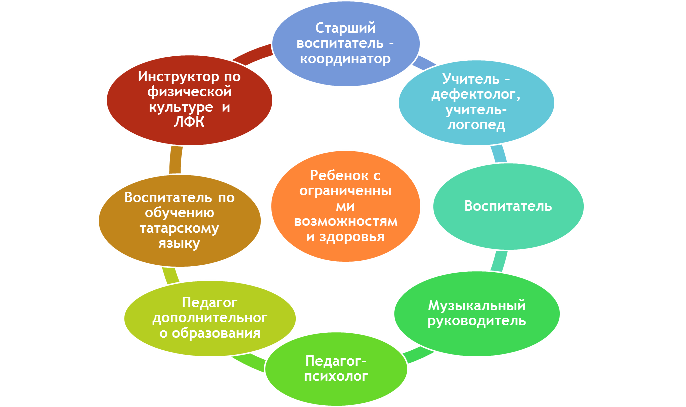
Цель сопровождения: создание оптимальных психолого-педагогических, коррекционно-развивающих условий воспитания и образования для детей с ограниченными возможностями здоровья в соответствии с их возрастными и индивидуальными особенностями, уровнем актуального развития, а так же развития адаптивных социальных качеств, необходимых для поступления в школу.
ПРОЦЕСС ВЗАИМОДЕЙСТВИЯ СПЕЦИАЛИСТОВ МАДОУ ДЛЯ СОПРОВОЖДЕНИЯ ДЕТЕЙ с ОВЗ

Slide 10
Модель психолого-педагогического сопровождения дошкольников с ОВЗ в условиях инклюзивного образования
Дети с ОВЗ
их специальные образовательные потребности
Задачи психолого-педагогического сопровождения
Принципы психолого-педагогического сопровождения
Организационные формы
Участники
Содержание
Психолог
Психологическая диагностика, психологическая коррекция, психологическое консультирование, психологическая профилактика, психологическое просвещение
Индивидуальные занятия
Режимные моменты
Воспитатели и педагоги
Разработка и реализация программы дошкольного воспитания, включающая направления: «физическое развитие», «социально-коммуникативное развитие», «познавательное развитие», «речевое развитие», «художественно-эстетическое развитие»
Фронтальные занятия
Учитель-дефектолог
Психолого-педагогическая диагностика, коррекционная, организационно-методическая, просветительская деятельность
Домашние условия
Родители
Создание коррекционно-воспитательной среды в семье, выполнение дома рекомендаций специалистов
Начальная школа
Повышение компетенции специалистов, педагогов, воспитателей и родителей

Slide 11
АЛГОРИТМ ДЕЙСТВИЯ СЛУЖБЫ СОПРОВОЖДЕНИЯ ДЕТЕЙ С ОВЗ
Диагностическое обследование специалистов
Анализ результатов диагностики
Индивидуальный образовательный маршрут
Индивидуальные планы работы специалистов
Индивидуальная коррекционно-образовательная программа

Slide 12
Диагностическое обследование
Дефектолог
Психолог
Монтессори-педагог
контроль развития речи, контроль за усвоением математических представлений, контроль запаса знаний и представлений об окружающем мире
контроль развития сенсорно-перцептивной сферы и эмоционально-личностного развития
контроль развития мелкой моторики и тактильно-двигательного восприятия
Воспитатели
контроль развития навыков самообслуживания и гигиены, социально – бытовой ориентировки, продуктивной деятельности
Инструктор ЛФК
контроль развития общей моторики

Slide 13
Карта обследования развития навыков самообслуживания и гигиены, элементарной трудовой деятельности
Ф.И. __________________________________________, год рождения _______________
Навыки | Уч.год________ Возраст_______ |  |  | Уч.год________ Возраст_______ |  |  | Уч.год________ Возраст_______ |  |  | Уч.год________ Возраст_______
 | Н.г. | С.г. | К.г. | Н.г. | Н.г. | С.г. | К.г. | Н.г. | Н.г. | С.г. | К.г. | Н.г.
Культурно-гигиенические навыки и навыки самообслуживания
Умывание
Причесывание
Пользование носовым платком
Пользование туалетом
Одевание
Раздевание
Порядок во внешнем виде
Прием пищи
Пользование столовыми приборами
Умение выразить свои потребности, обратиться за помощью к взрослому
Элементарная трудовая деятельность
Уборка постели
Поддержание порядка в групповой комнате
Подготовка столов к приему пищи
Подготовка рабочего места к занятию и приведение его в порядок после занятия
Выполнение поручений
Участие в дежурстве
Участие в коллективном труде

Slide 14
Карта обследования развития речи
Ф.И. ___________________________________________, год рождения ________________
Параметры | Уч.год________ Возраст_______ |  |  | Уч.год________ Возраст_______ |  |  | Уч.год________ Возраст_______ |  |  | Уч.год________ Возраст_______
 | Н.г. | С.г. | К.г. | Н.г. | С.г. | К.г. | Н.г. | С.г. | К.г. | Н.г. | С.г. | К.г.
Понимание обращенной речи
Лексико-грамматический строй
Имена существительные
Глаголы
Имена прилагательные
Числительные
Согласование имен существительных с глаголами в роде и числе
Использование падежных форм имен существительных
Согласование имен существительных с прилагательными в роде и в числе
Связная речь
Речевая активность ребенка
Характер речевых высказываний
Сопровождение самостоятельной деятельности речью
Составление рассказа о предмете (игрушке)
Составление рассказа по картине
Составление рассказа по серии картинок
Пересказ текста
Особенности самостоятельной речи

Slide 15
Аналитическая справка по результатам диагностики
на начало учебного 20___-20____ года
Ф.И. ребенка____________________________________________
Возраст________________________________________________
Диагноз________________________________________________
Эмоционально-волевая сфера_____________________________
Познавательная сфера___________________________________
Особенности зрительного восприятия______________________
Особенности внимания___________________________________
Особенности памяти_____________________________________
Особенности мышления__________________________________
Сформированность пространственно-временных отношениях______
Знания и представления об окружающем мире и социально-бытовая ориентация____________________________________________________
Развитие элементарных математических представлений __________
Общая характеристика речевого развития_______________________
Общая моторика______________________________________________
Мелкая моторика_____________________________________________
Навыки самообслуживания и гигиены___________________________
Дата ___________
Специалисты:

Slide 16
Индивидуальный образовательный маршрут -
движение в образовательном пространстве ДОО, создаваемом для ребенка с ОВЗ при осуществлении педагогического сопровождения специалистами различного профиля с целью реализации индивидуальных особенностей развития

Slide 17
Индивидуальный образовательный маршрут
На 20___ – 20_____ учебный год
в МАДОУ «ЦРР – детском саду № 16» Ново – Савиновского района г. Казани.
Ф.И. ребёнка ___________________
Возраст _________________
Диагноз __________________________
Направление работы (специалист) | Кол – во занятий неделю | Время проведения | Используемые программы и технологии | Форма проведения занятия | Ф.И.О. специалиста
Психологическая помощь: педагог – психолог | 1 раз в неделю | Пн. 8.50 – 9.05 инд. | Методики развивающего обучения Рабочая программа педагога-психолога Индивидуальная образовательная программа | Индивидуальная | Гимадутдинова Альбина Ильдусовна
Дефектологическая помощь: учитель – дефектолог | Подгр.-5 Инд.-3 | Пон.9.30-9.55п Пон. 16.05-16.30 Вт.16.20-16.45п Ср.10.35-11.00п Чт.16.20-16.25п Пят.11.15-11.40п | Адаптированная программа МАДОУ «ЦРР – детский сад № 16» Рабочая программа учителя-дефектолога Индивидуальная образовательная программа | Подгрупповая, индивидуальная | Орешникова Людмила Алексеевна
Педагогическая помощь: Воспитатель | 3 | Пон.9.00-9.25 Вт.9.35- 10.00 Ср.9.00-9.25 Чт. 9.00-9.25 Пят.9.00-9.25 | Адаптированная программа МАДОУ «ЦРР – детский сад № 16» Рабочие программы педагогов Индивидуальная образовательная программа | Групповая | Ибрагимова Ризаля Ринатовна Хайруллина Гулия Шамилевна
Музыкальный руководитель | 2 | Вт.9.00 - 9.25 Ср.9.35-10.00 |  | Групповая | Вахидова Ирина Петровна.
Воспитатель по обучению татарскому языку | 3 | Вт.15.15-15.40 Чт.9.50-10.15 Пт. 9.50-10.00 | Зарипова З.М. «Обучение русскоязычных детей татарскому языку в детском саду» | Групповая | Мустафина Гульзада Бахрановна.
Монтессори педагог | 2 | Ср.15.45-16.20 Пят.15.45-16.20 | Занятия по методу М. Монтессори | Подгрупповая | Гимадутдинова Альбина Ильдусовна
ЛФК : инструктор ЛФК | Групп - 3 Инд. - курс 20 дн. в квартал | Пон.10.00-10.25 Чт.10.25-10.50 Пт.10.10-10.30 | ЕфименкоН.Н. Содержание и методика занятий ЛФК с детьми страдающими церебральным параличом. – М.;1991. | Индивидуальная, групповая | Кутдусова Гузяль Мансуровна
Другое: платные образовательные услуги «Экопластика» | 2 | Пон. 15.05-15.30 Ср. 15.05-15.30 | Программа дополнительного образования «Экопластика» | Подгрупповая | Хайруллина Гулия Шамилевна
«Дошкольная академия» | 2 | Вт. 15.15-15.40 Чет. 15.15-15.40 | Программа дополнительного образования «Дошкольная академия» | Подгрупповая | Орешникова Людмила Алексеевна

Slide 18
Индивидуальный план коррекционной работы
учителя – дефектолога Орешниковой Л.А.
на 20___ – 20_____ учебный год
с _____________________________________
Направление коррекционно-развивающей работы |  | Задачи коррекционной работы
Формирование представлений о многообразии окружающего мира
Развитие речи и коммуникативных способностей
Развитие зрительного восприятия и внимания | Восприятие целостности образа предмета
 | Восприятие цвета
 | Восприятие формы
 | Восприятие величины
 | Восприятие пространственных отношений
Развитие восприятия времени
Развитие слухового восприятия и внимания
Развитие тактильного восприятия
Формирование мышления
Развитие конструктивной деятельности
Совершенствование ручной моторики и развитие функциональных возможностей кистей и пальцев рук, зрительно-моторной координации)

Slide 19
Примерная структура ИОП
Титульный лист, который включает в себя наименование учреждения, гриф утверждения программы на заседании ПМПк
Данные о ребенке
Семейный анамнез
Данные о нервно-психическом и соматическом состоянии (на основании медицинской карты)
Индивидуальный образовательный маршрут
Планы индивидуальной работы специалистов
Заключение ПМПК

Slide 20
Основным, ведущим специалистом, проводящим и координирующим коррекционно-педагогическую работу в группе, является учитель-дефектолог.
Учитель-дефектолог:
планирует (совместно с другими специалистами) и организует целенаправленную интеграцию детей с ДЦП в детском саду;
составляет индивидуальную образовательную программу;
консультирует воспитателей, музыкального руководителя, инструктора по физической культуре и других педагогических работников по вопросам организации коррекционно-педагогического процесса и взаимодействия всех детей группы, помогает в отборе содержания и методики проведения занятий;
координирует коррекционную психолого-педагогическую помощь детям с ДЦП;
проводит индивидуальную и подгрупповую коррекционную работу с детьми с ДЦП;
проводит совместные занятия с другими специалистами (музыкальным руководителем, инструктором ЛФК, воспитателями);
ведет необходимую документацию.

Slide 21
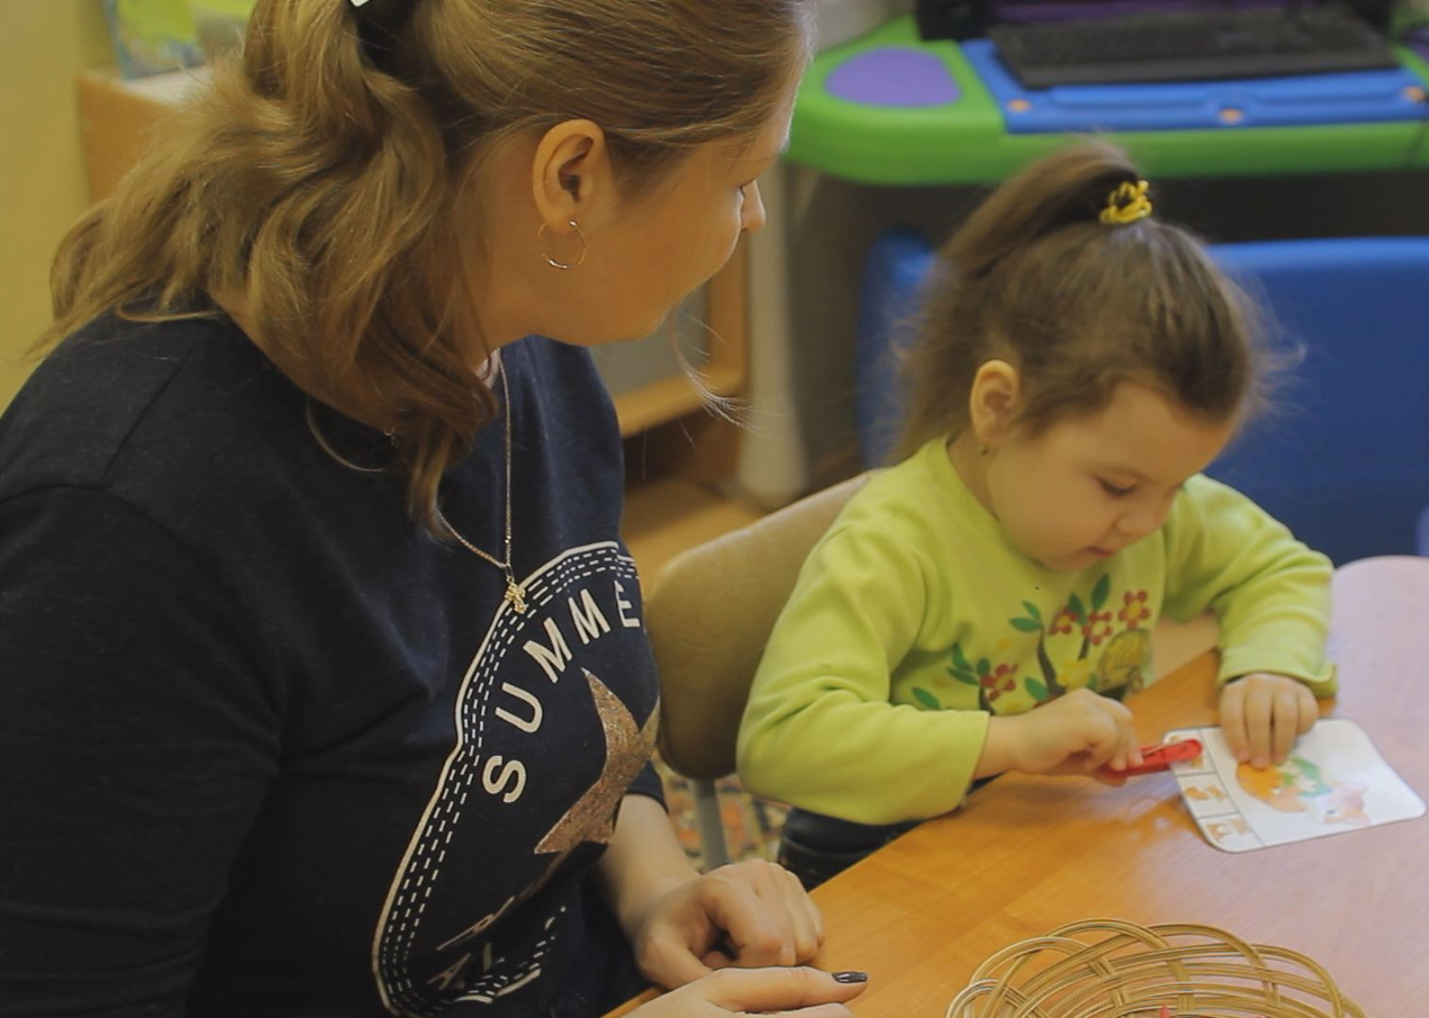
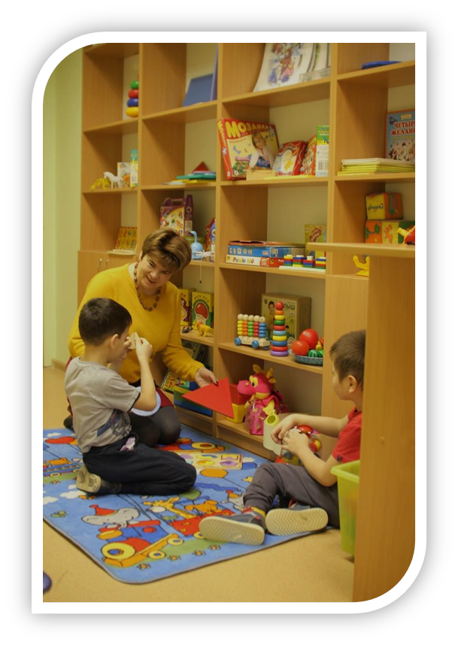
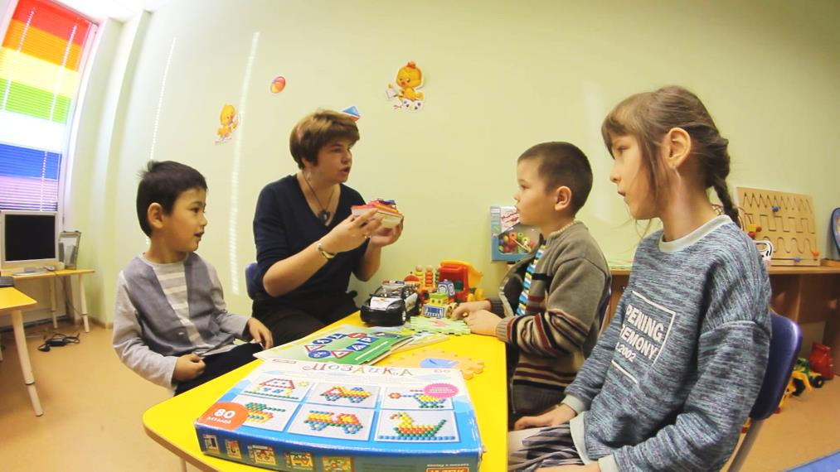

Slide 22
Деятельность педагога-психолога направлена на сохранение психического здоровья каждого воспитанника группы. В его функции входят:
психологическое обследование воспитанников;
участие в составлении индивидуальных программ развития (воспитания и обучения ребенка в условиях дошкольного образовательного учреждения);
проведение индивидуальной и подгрупповой коррекционно-психологической работы с детьми с ОВЗ;
динамическое психолого-педагогическое изучение воспитанников;
проведение консультативной работы с родителями по вопросам воспитания ребенка в семье;
осуществление преемственности в работе детского сада и семьи;
консультирование персонала группы;
ведение документации.

Slide 23
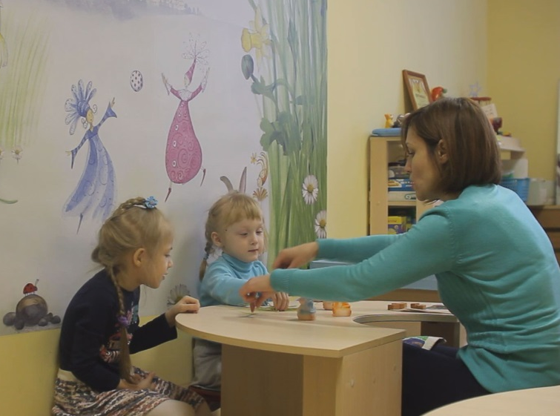
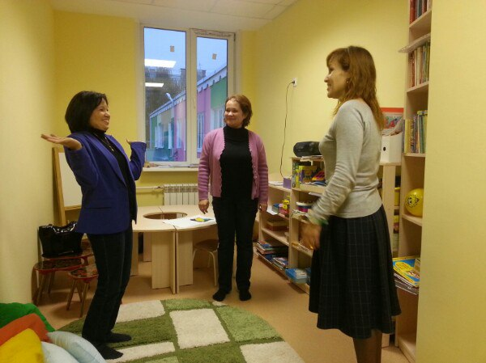
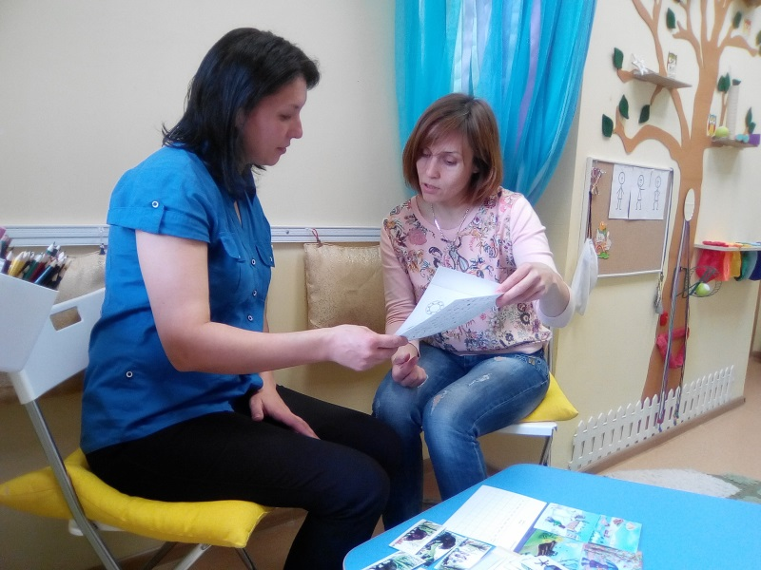
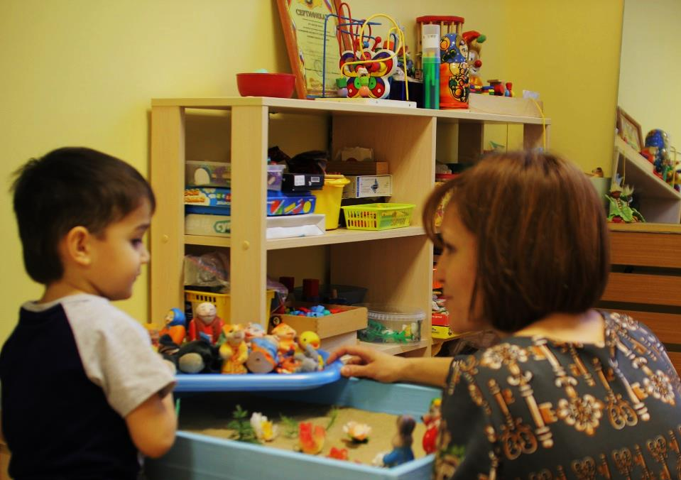

Slide 24
Музыкальный руководитель:
взаимодействует со специалистами группы по вопросам организации совместной деятельности всех детей на занятиях, праздниках развлечениях, утренниках и т.д.;
проводит занятия со всеми воспитанниками группы (в том числе совместно с другими специалистами: учителем-дефектологом, педагогом-психологом, инструктором ЛФК);
консультирует родителей по использованию в воспитании ребенка музыкальных средств;
ведет соответствующую документацию.

Slide 25
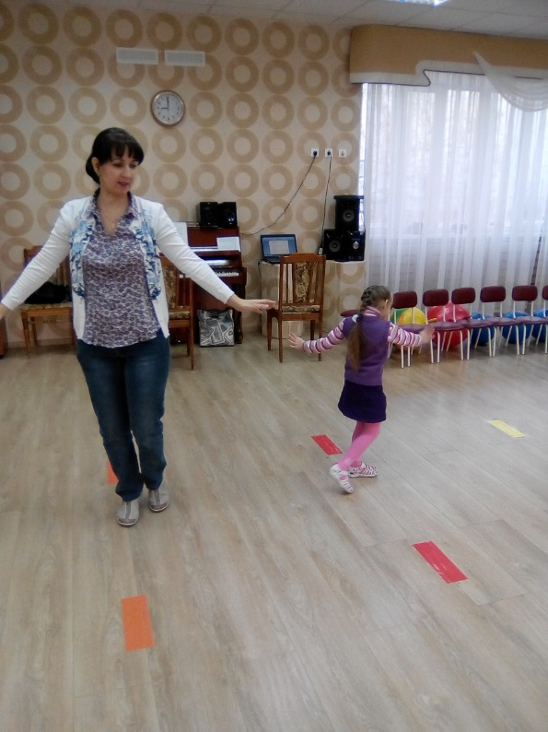
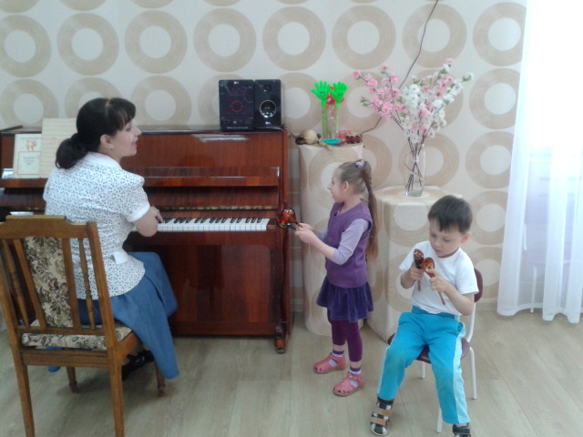
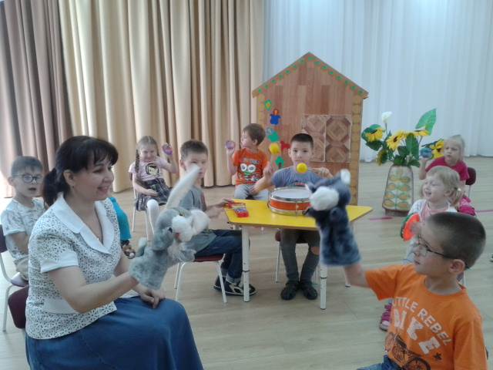
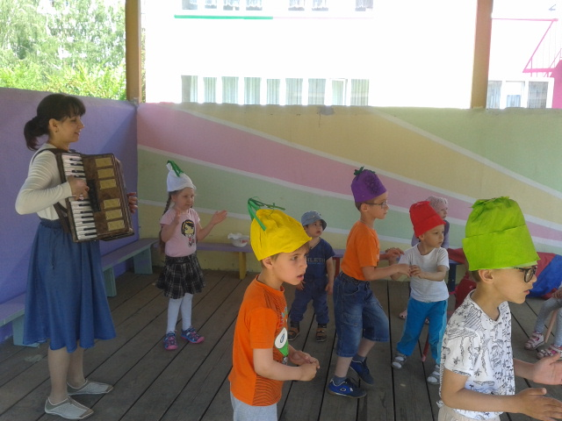

Slide 26
Деятельность инструктора ЛФК направлена на сохранение и укрепление здоровья детей с ДЦП, их физическое развитие, пропаганду здорового образа жизни. Организация его работы предусматривает:
проведение (в том числе совместно с другими специалистами) индивидуальных, подгрупповых занятий со всеми воспитанниками с учетом их психофизических возможностей и индивидуальных особенностей;
планирование совместной деятельности воспитанников группы;
подготовку и проведение общих спортивных праздников, досугов и развлечений;
оказание консультационной поддержки родителям по вопросам физического воспитания, развития и оздоровления ребенка в семье;
регулирование (по рекомендациям медицинских работников) физической нагрузки на воспитанников;
ведение необходимой документации.

Slide 27
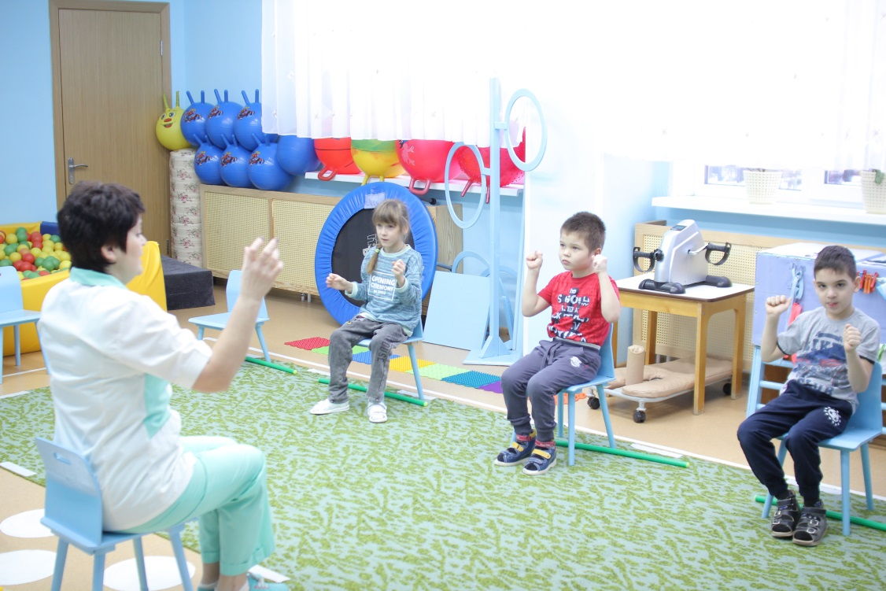
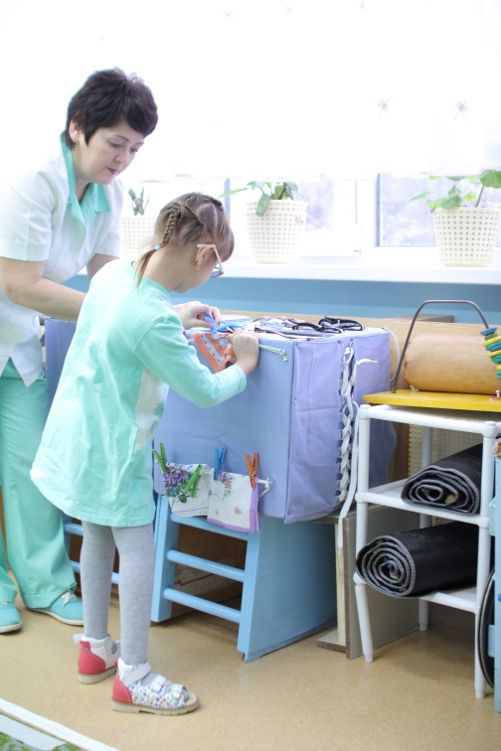
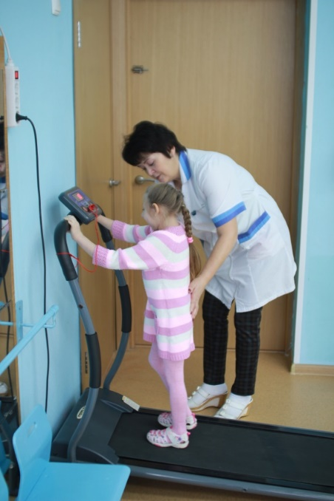
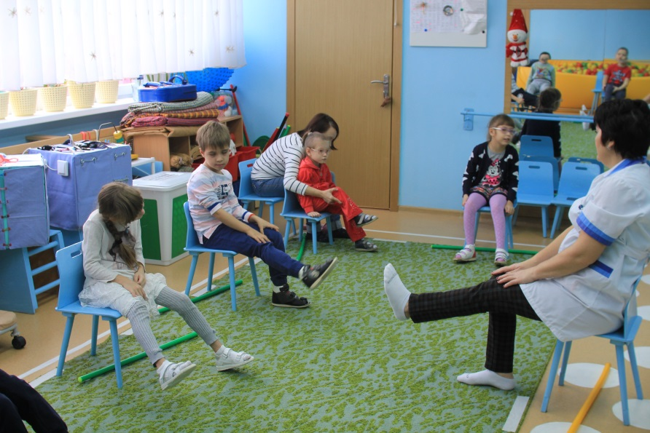

Slide 28
Деятельность воспитателя направлена на обеспечение всестороннего развития детей с ДЦП. Воспитатель осуществляет:
планирование (совместно с учителем-дефектологом и другими специалистами) и проведение фронтальных занятий;
планирование (совместно с другими специалистами) и организацию совместной деятельности всех воспитанников группы;
соблюдение преемственности в работе с другими специалистами по выполнению индивидуальной программы воспитания и обучения детей с ДЦП;
обеспечение индивидуального подхода к каждому воспитаннику с учетом рекомендаций специалистов;
консультирование родителей (законных представителей) детей с ДЦП по вопросам воспитания детей в семье;
ведение необходимой документации.

Slide 29
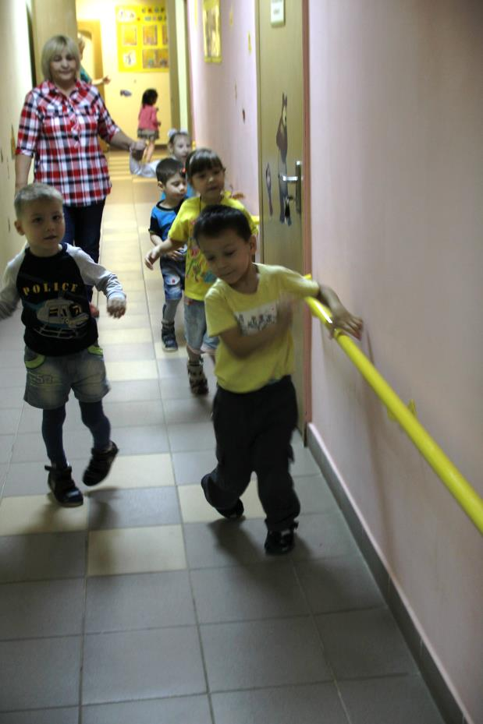
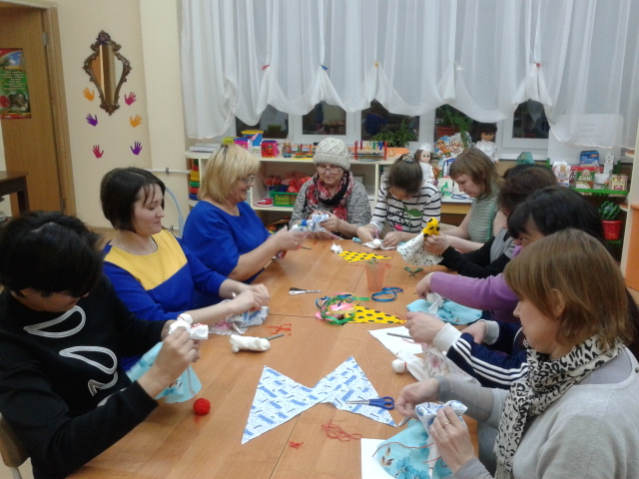
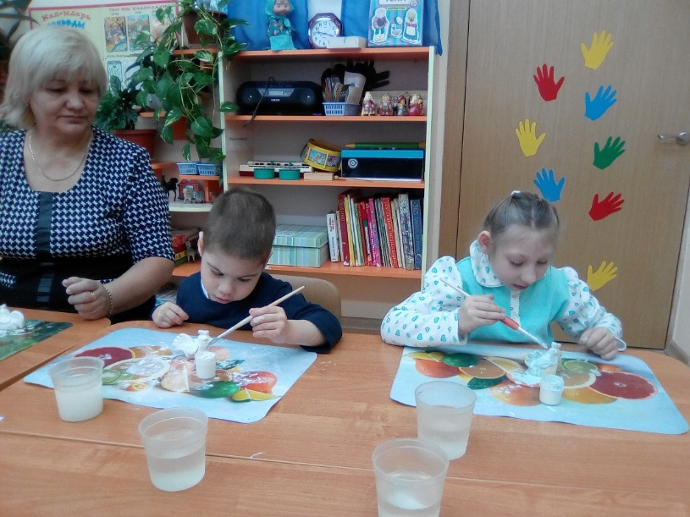
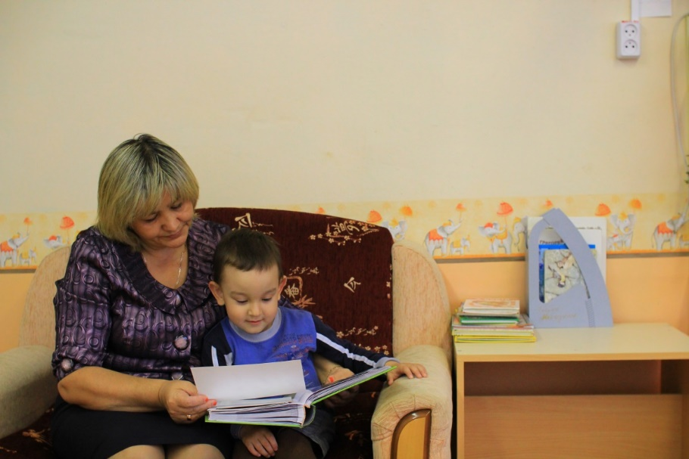

Slide 30
Деятельность Монтессори-педагога направлена на воспитание свободного и самостоятельного человека с чувством собственного достоинства. Принцип Монтессори - педагогики состоит в том, что ребенок творит себя сам, в собственной деятельности. Сознание ребенка впитывает все окружающее как губка. Образование ребенка происходит в соответствии с его биологическим ритмом, индивидуальным темпом. Монтессори-педагога осуществляет:
планирование (совместно с учителем-дефектологом) и проведение индивидуальных и подгрупповых занятий;
соблюдение преемственности в работе с другими специалистами по выполнению индивидуальной программы воспитания и обучения детей с ДЦП;
обеспечение индивидуального подхода к каждому воспитаннику с учетом рекомендаций специалистов;
консультирование родителей (законных представителей) детей с ОВЗ по вопросам воспитания детей в семье;
ведение необходимой документации.

Slide 31
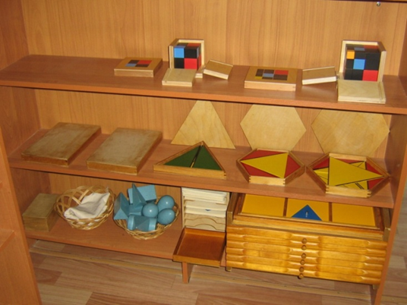
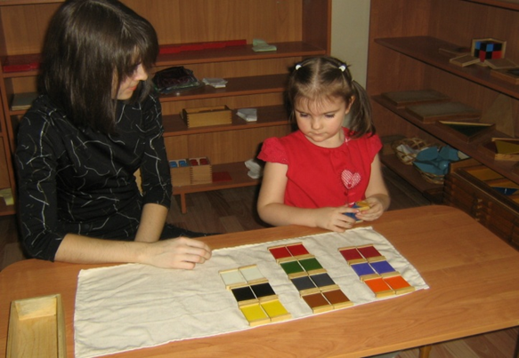
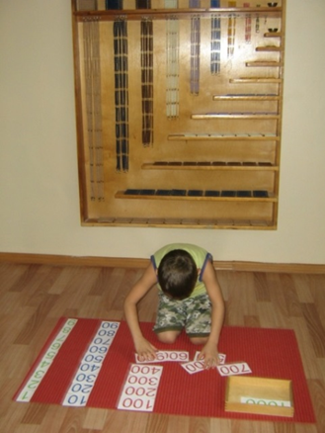
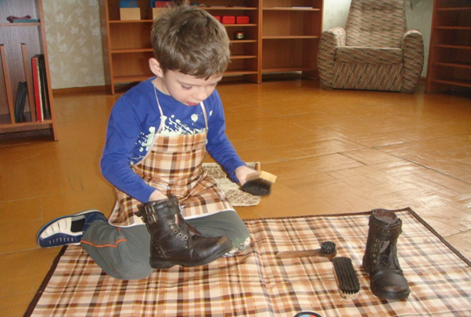

Slide 32
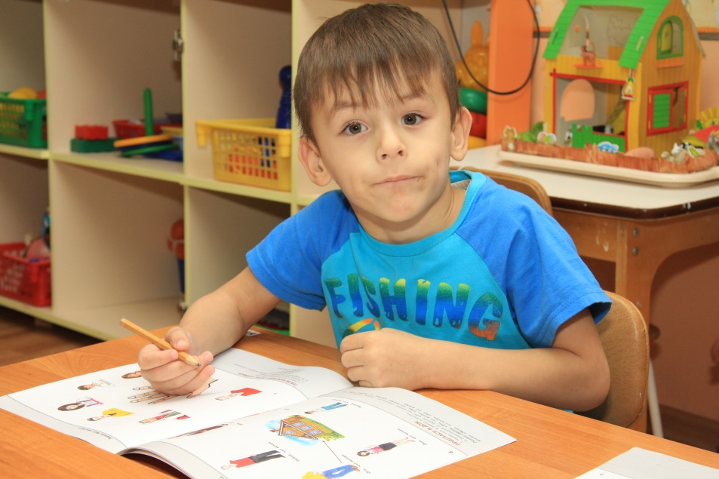
Спасибо за внимание!

